Slide 1
Self-Balancing-Bot
Travail de Bachelor 2026
GE TIN EEM
Ding Jérémy

Slide 2
Sommaire
Introduction
Cahier des charges
Principe physique
Régulation
Simulation
Mesures
Conclusion
Mécanique
Electronique
Programmation
Interface de contrôle
1
2
3

Slide 3
Introduction
Application notions théoriques
Multiple domaines
Projet complet
Validation modèle théorique

Slide 4
Cahier des charges
Conception
Analyse Théorique
Réalisation
Programmation
30’ d’autonomie
Hauteur maximale de 30 cm

Slide 5
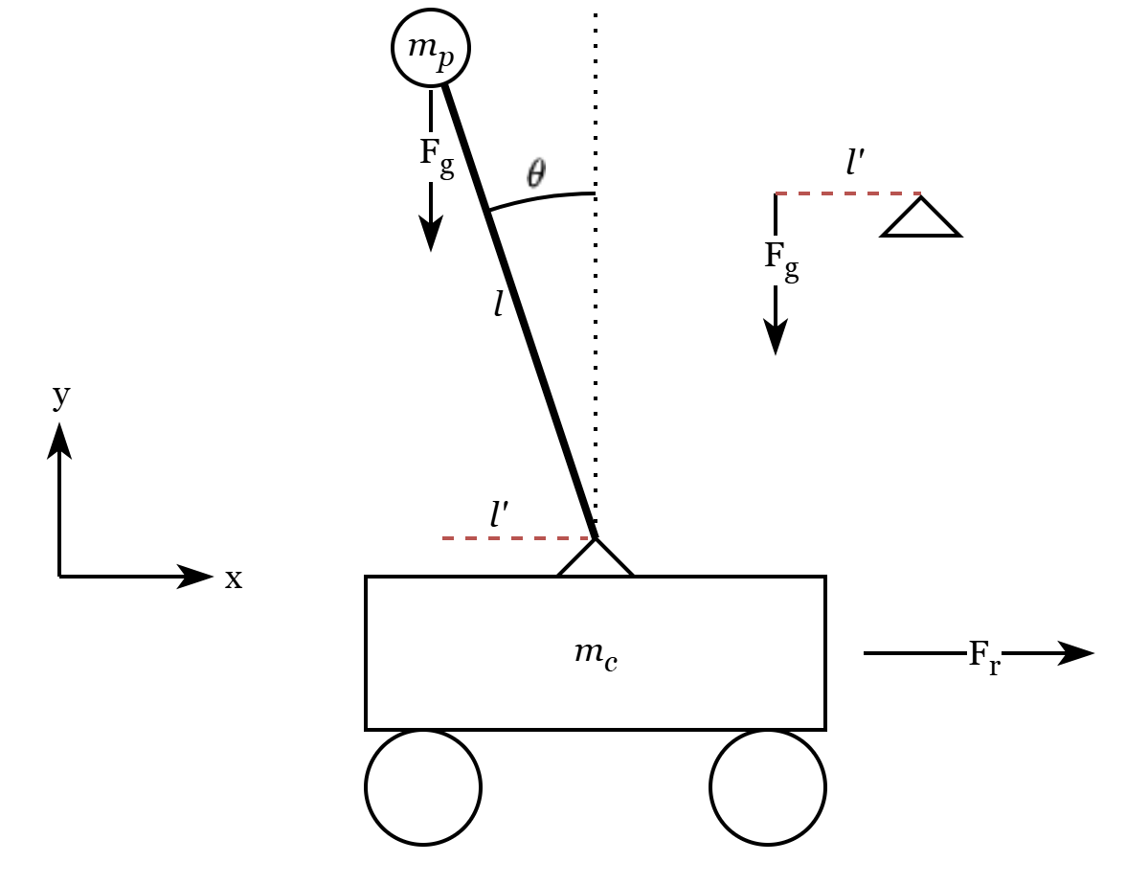
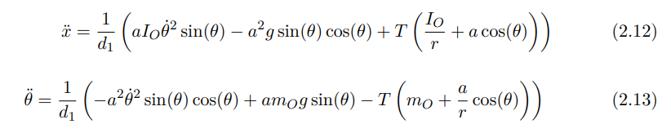
Principe physique
Pendule inverse
Naturellement instable
Equations différentielles ETH

Slide 6
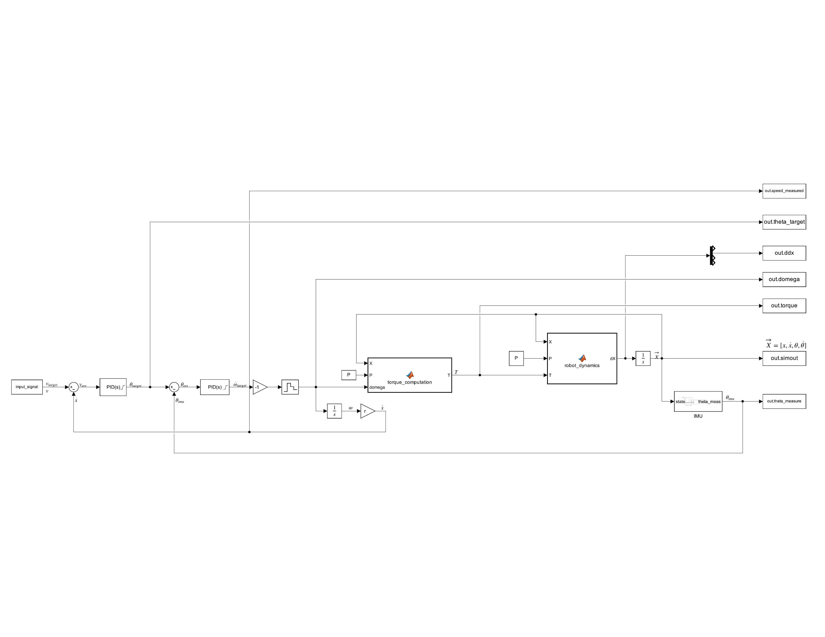
Régulation

Slide 7
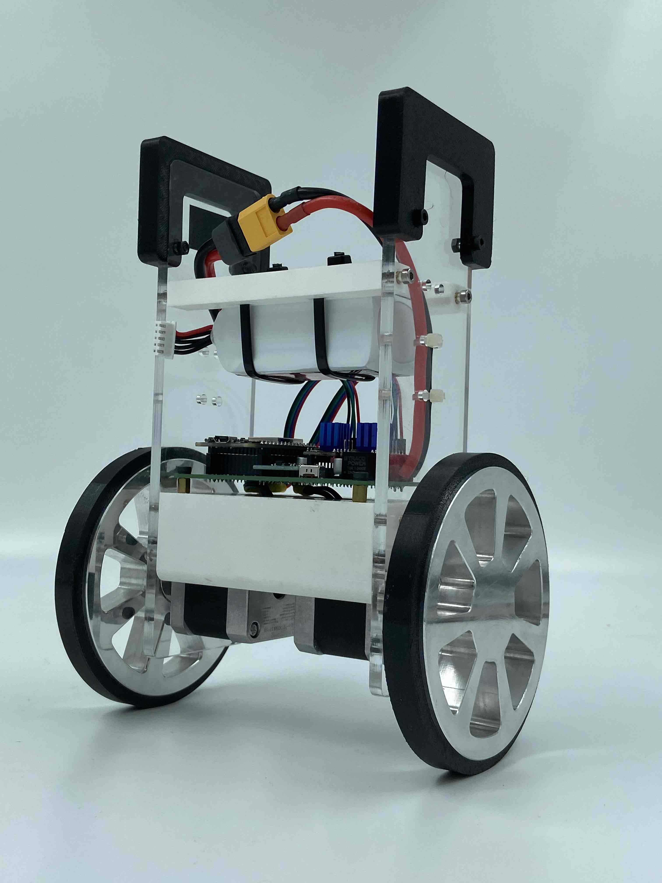
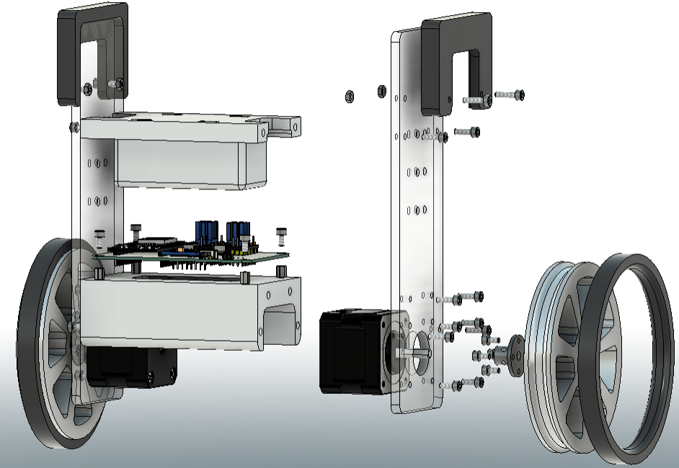
Mécanique
Fusion360
FDM, CNC Laser
PLA, TPU

Slide 8
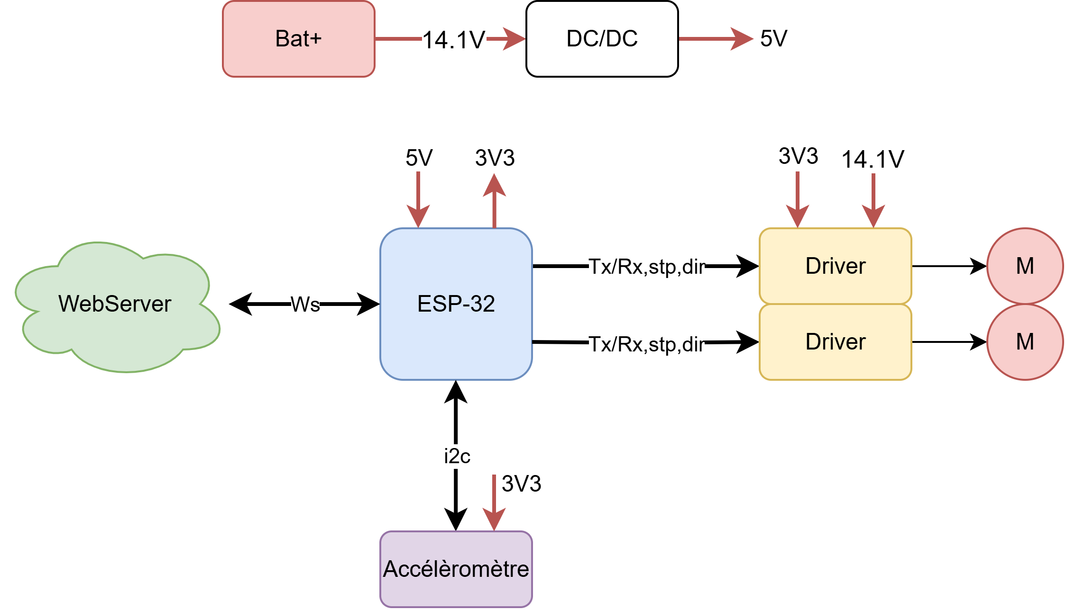
Electronique Schéma bloc

Slide 9
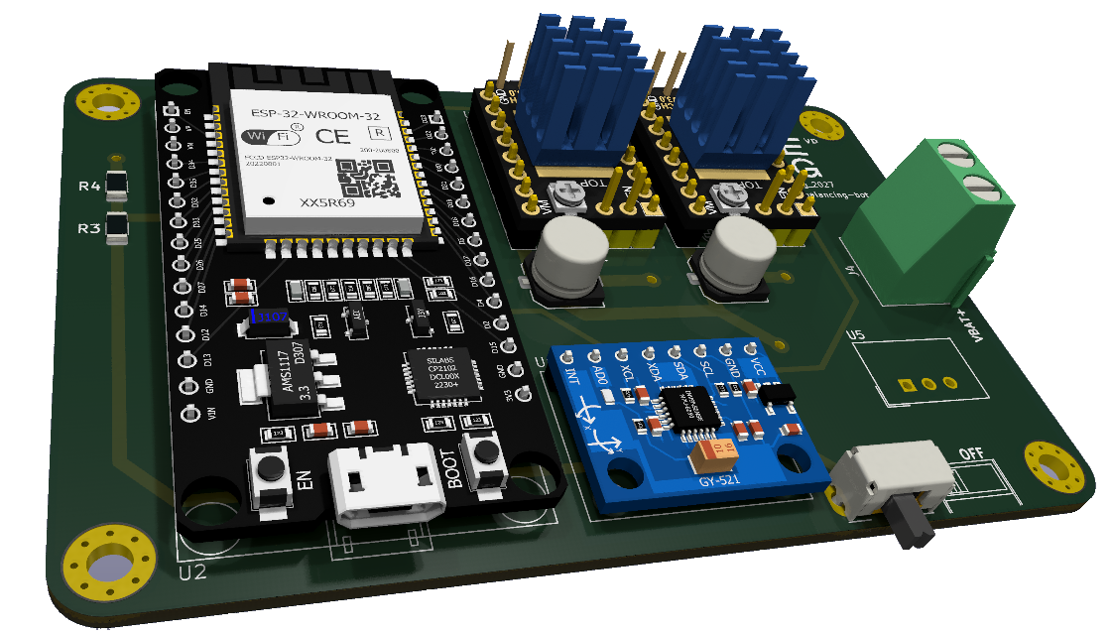
Electronique PCB
KiCad 9.0
JLCPCB
4 Couches

Slide 10




Programmation
Librairie TMC2226
main.cpp
+ 1000 lignes

Slide 11
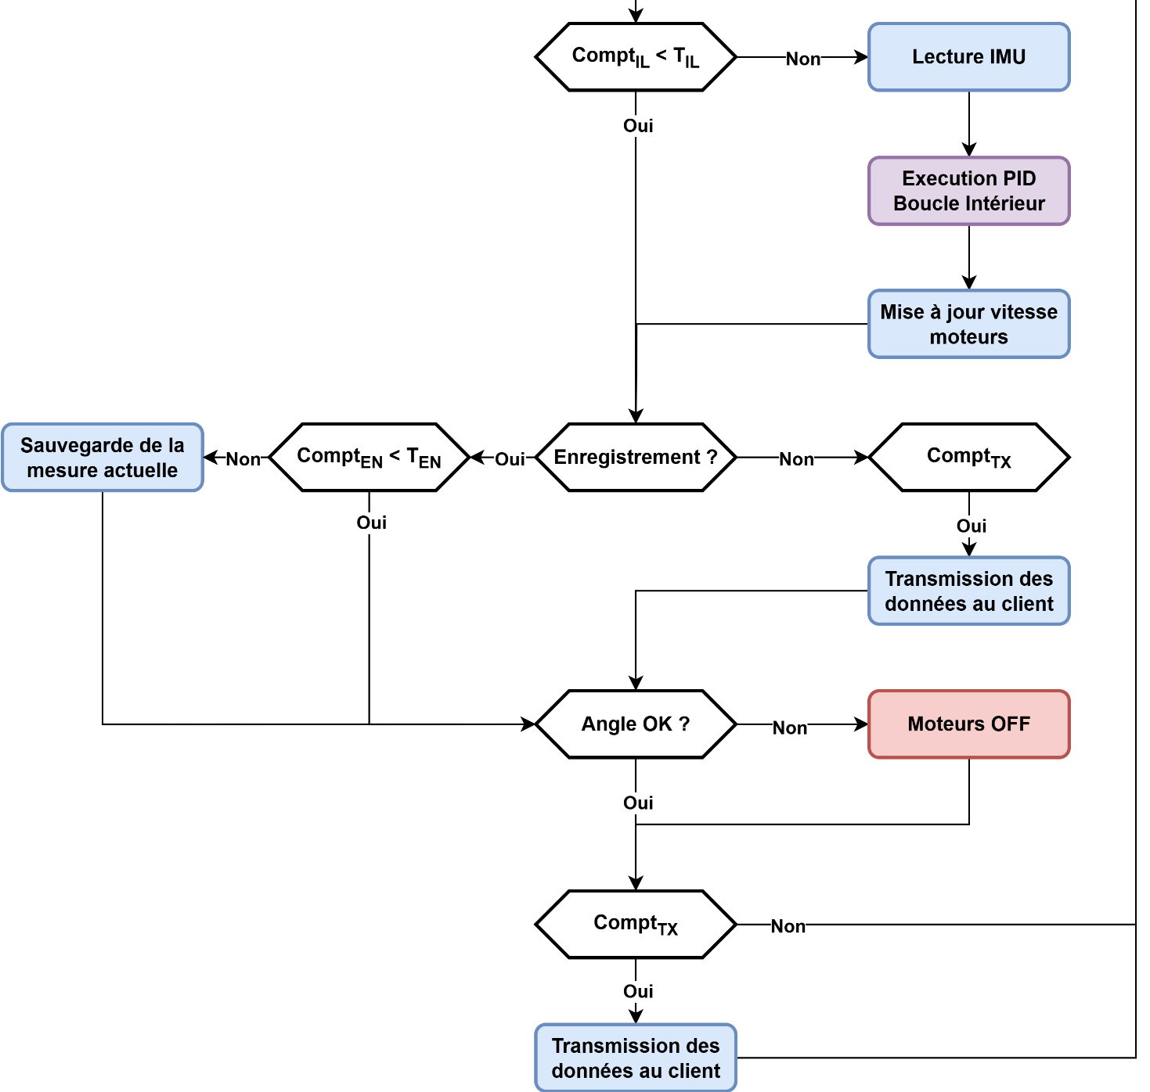
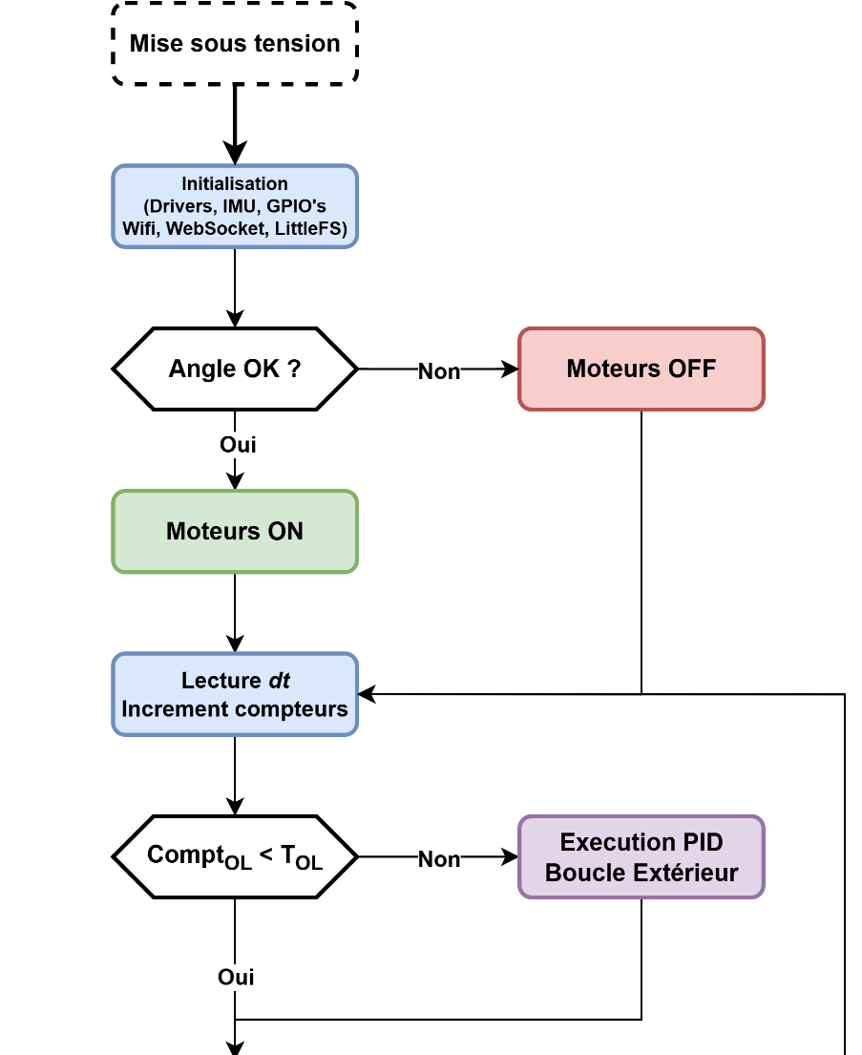
Programmation Ordinogramme

Slide 12
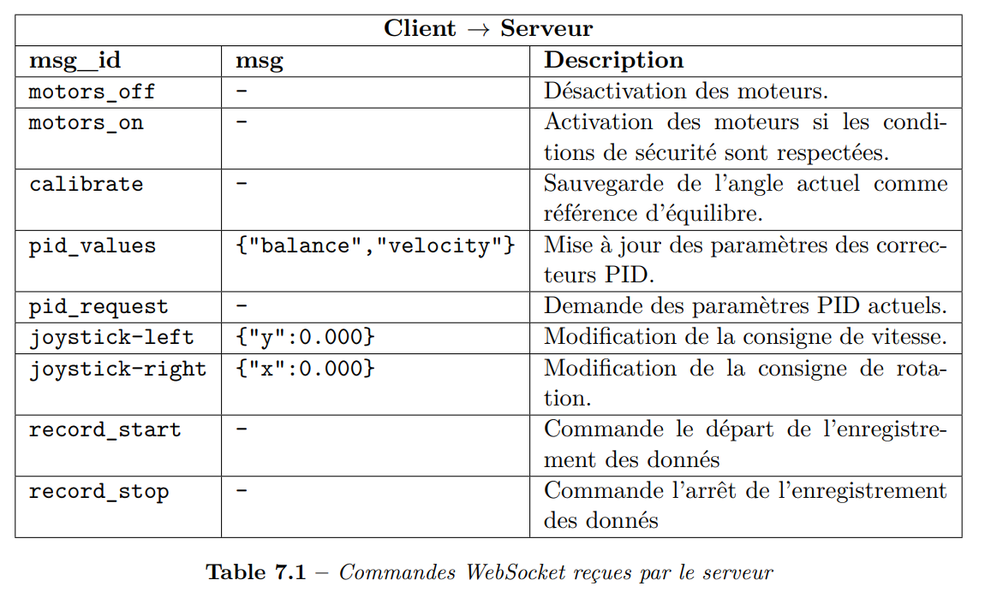
Programmation Commandes

Slide 13
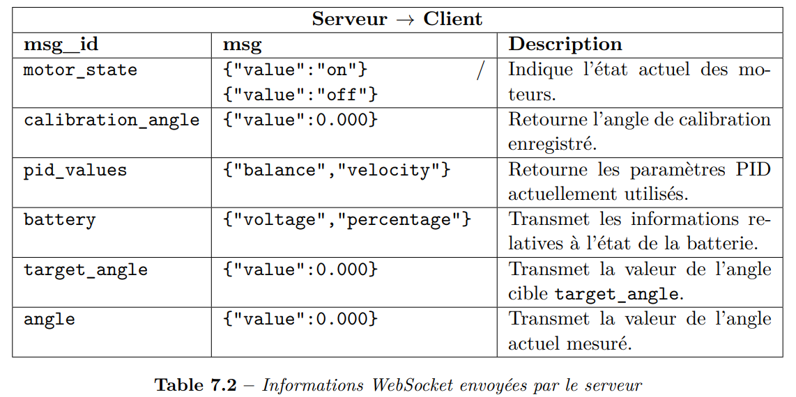
Programmation Commandes

Slide 14
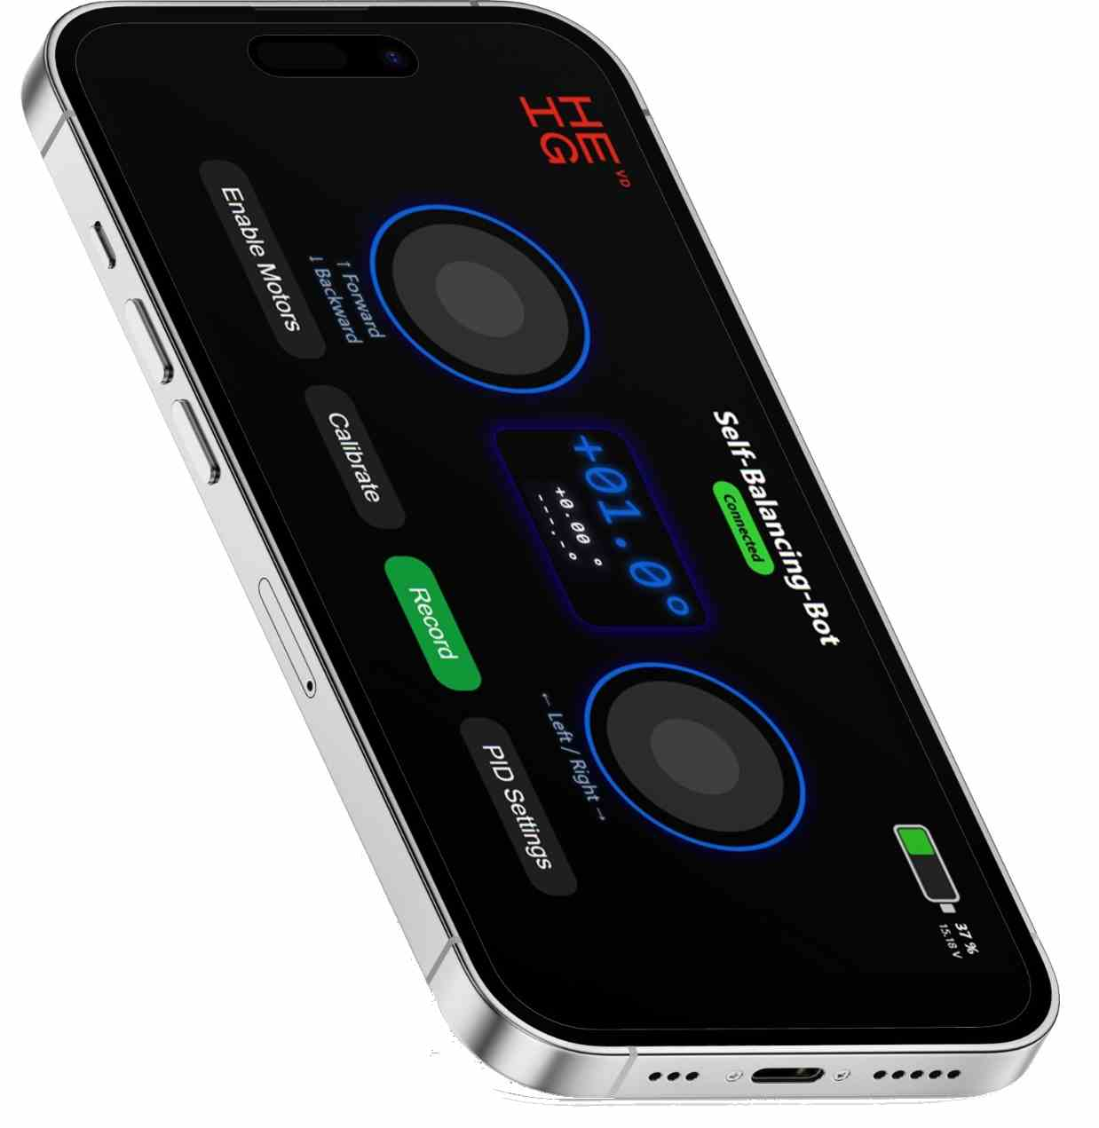
Interface de contrôle
Progressive Web App
JS, HTML, CSS
WebSocket

Slide 15
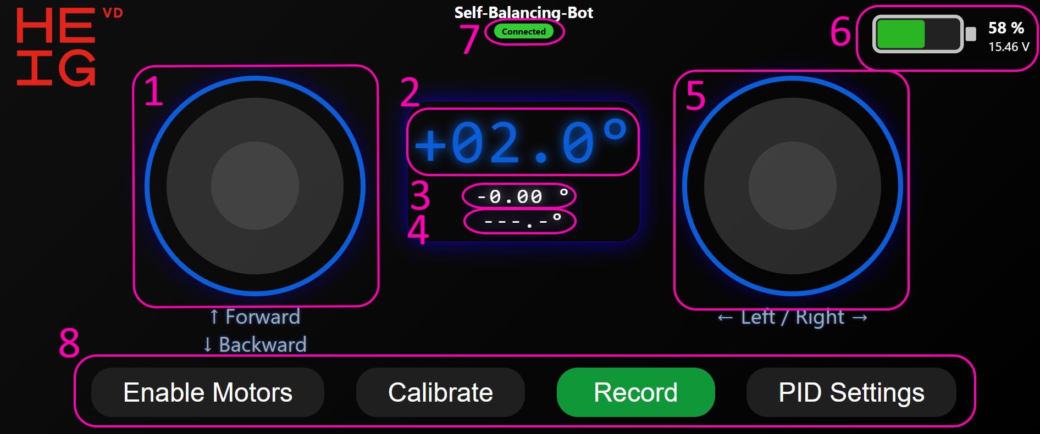
Interface de contrôle Joysticks

Slide 16
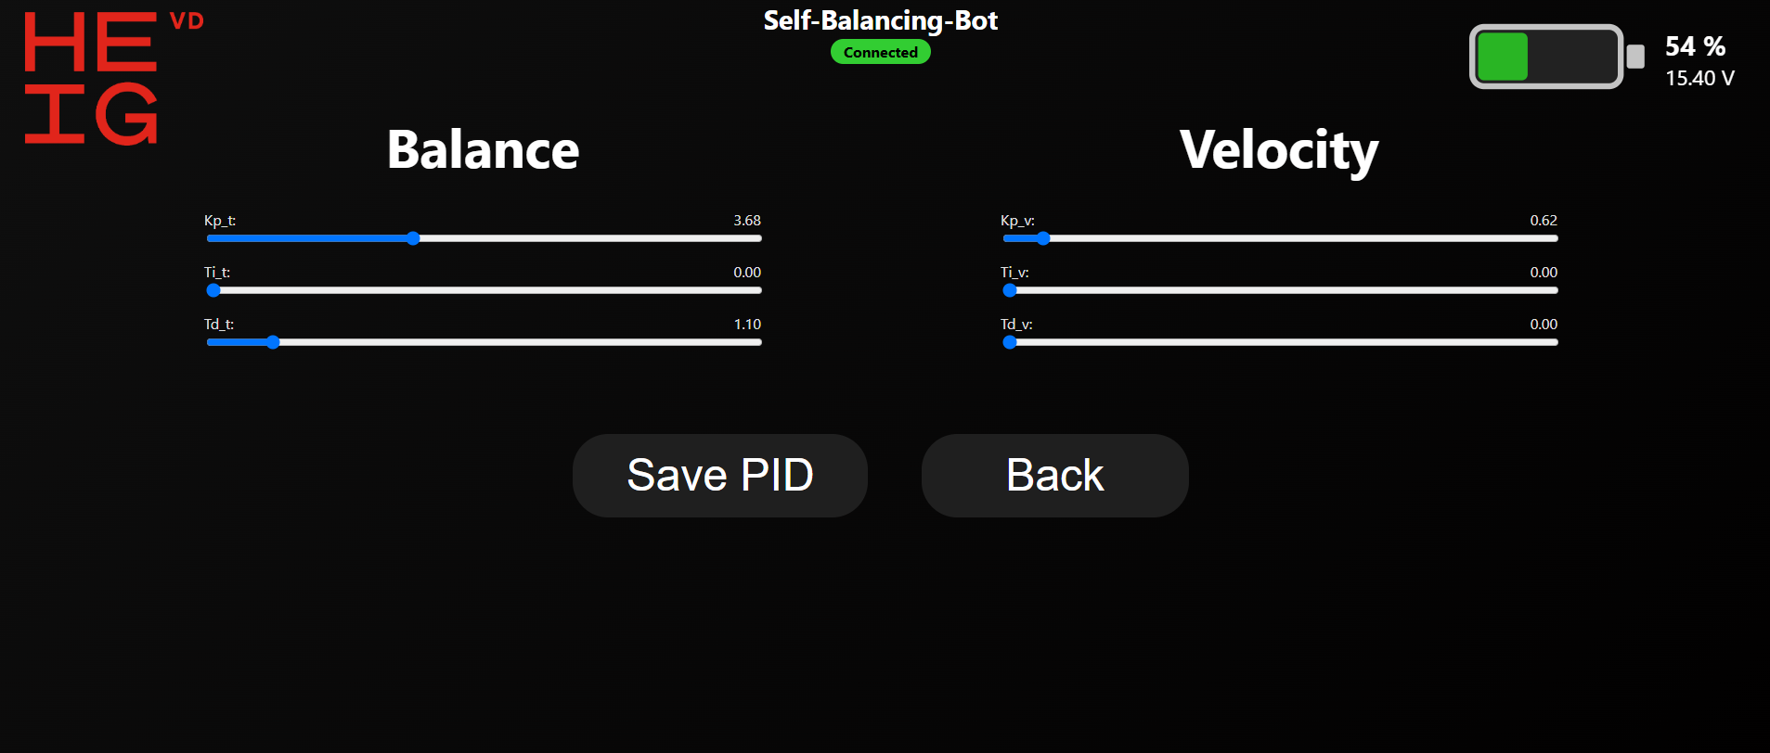
Interface de contrôle Réglages PID

Slide 17
Simulation Hypothèses
Couple continu
Aucun frottement
Rigidité parfaite du chassis
Adhérence parfaite au sol

Slide 18
Simulation Complet

Slide 19
Simulation Consigne

Slide 20
Simulation Complet

Slide 21
Simulation Couple + Système à régler

Slide 22
Simulation Complet

Slide 23
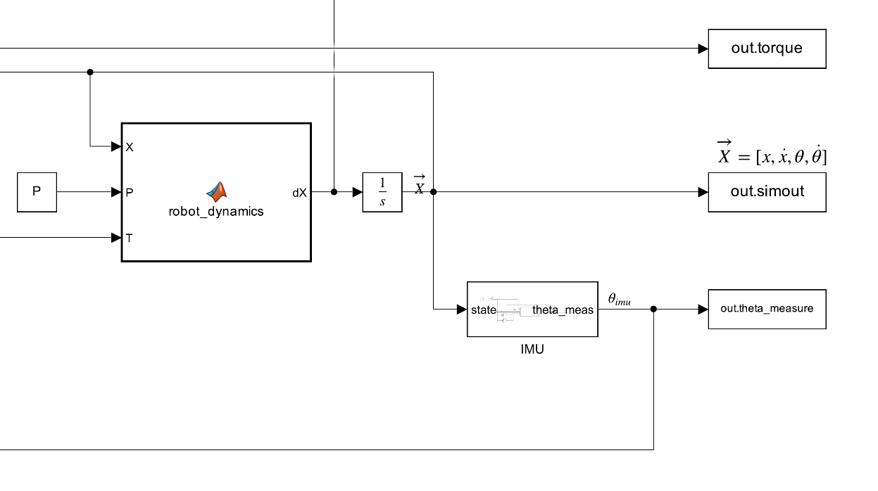
Simulation Modélisation IMU

Slide 24
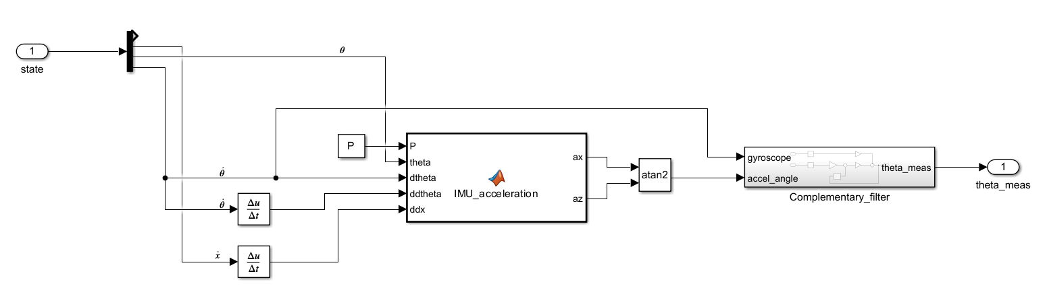
Simulation Modélisation IMU

Slide 25
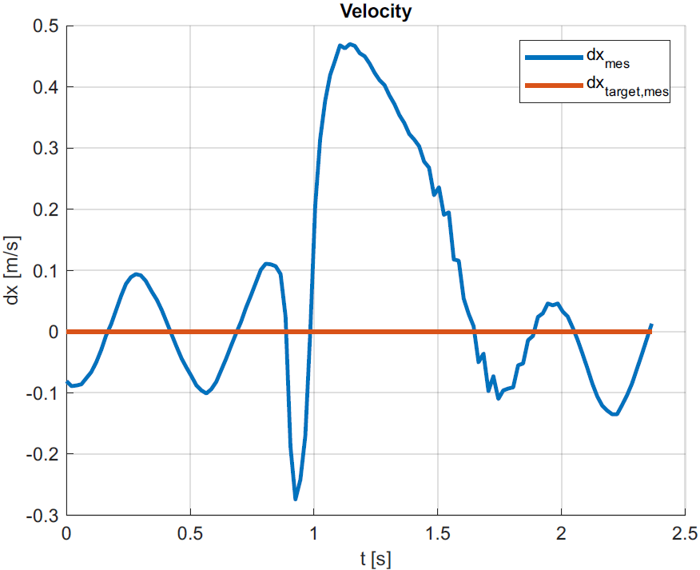
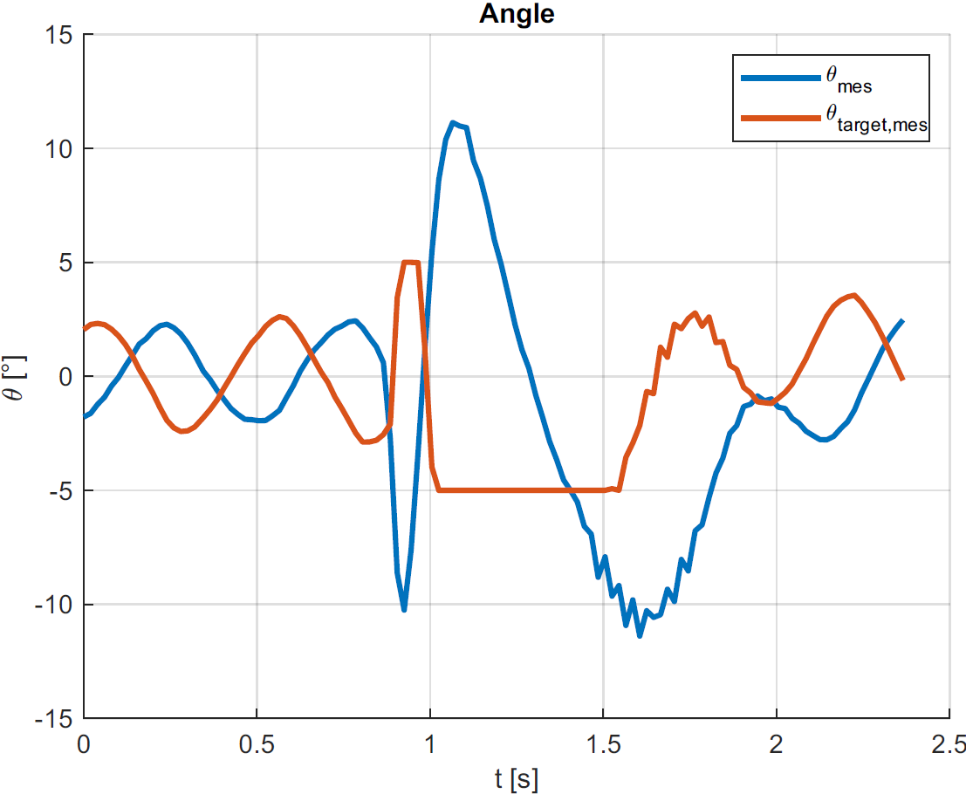
Mesures Maintient

Slide 26
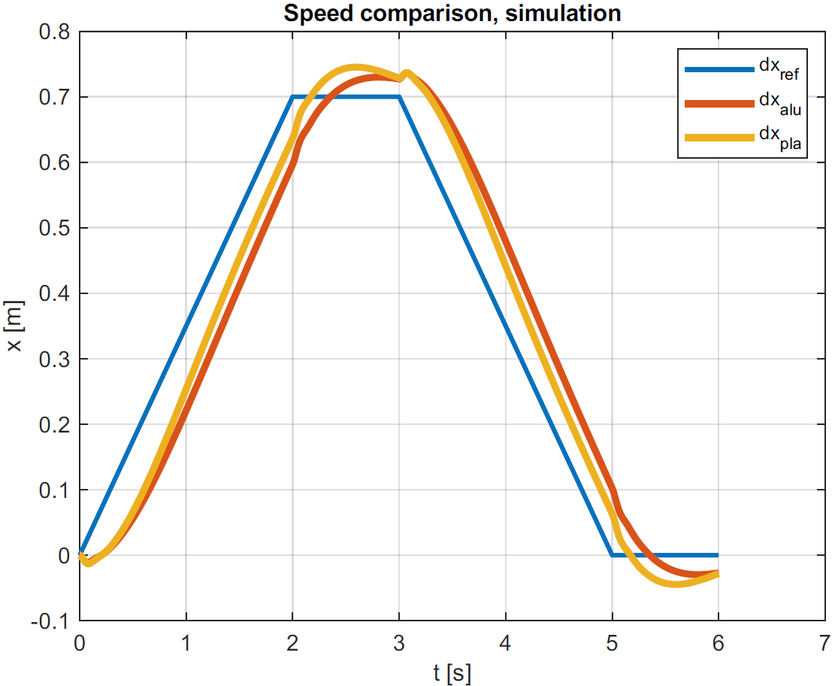
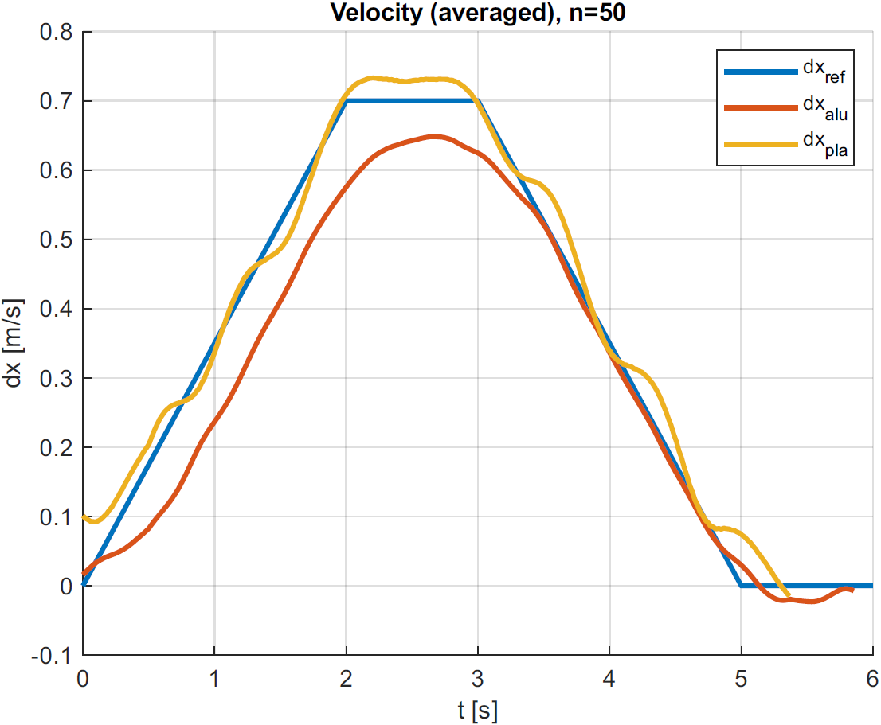
Mesures Types de roues

Slide 27
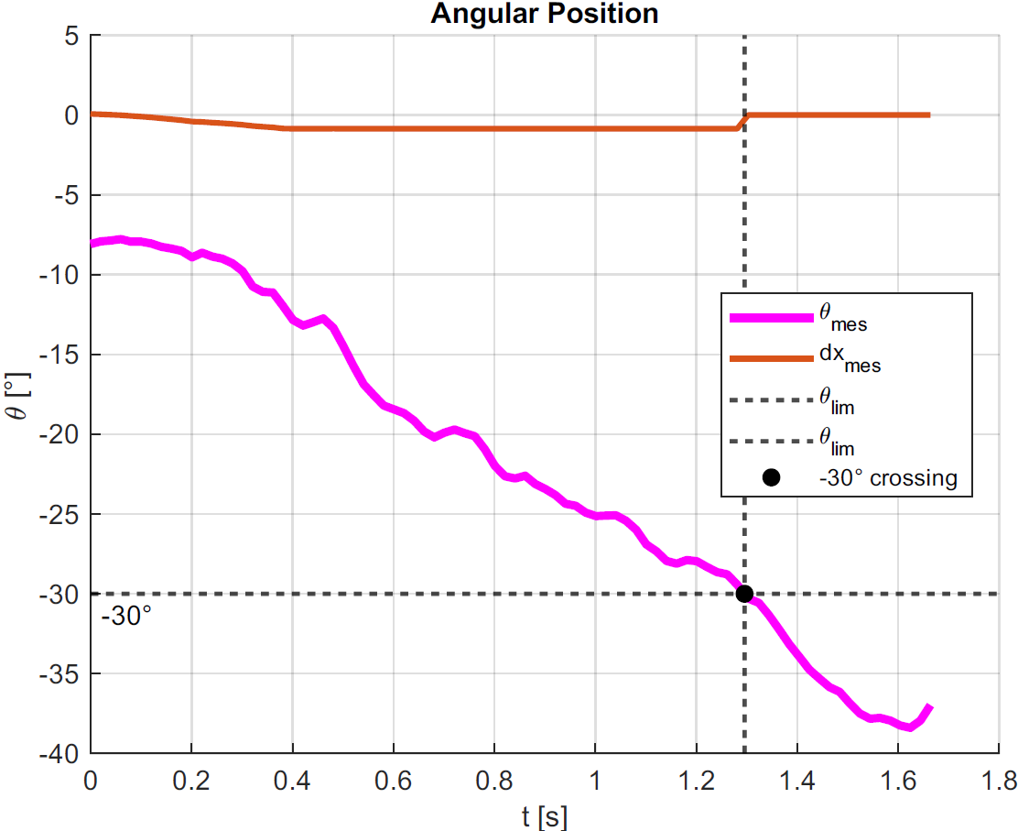
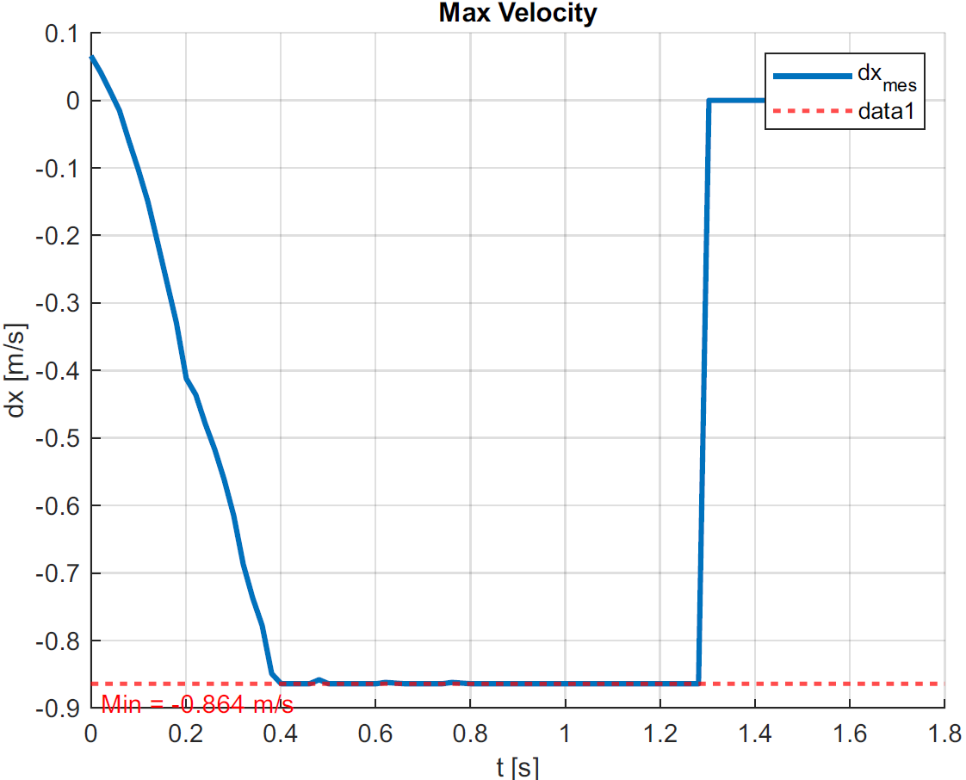
Mesures Valeurs limites

Slide 28
Conclusion Résultats justifiés
Vitesse maximale
Roues PLA, ALU
Valeurs limites
Chute libre
Impact de l’IMU

Slide 29
Conclusion Améliorations possibles
Déplacement autonome (capteurs)
Couple adaptif des moteurs pas à pas
Régulation LQR

